Slide 1
Презентация на тему: Культура Руси IX-начала XII века.
Выполнила учитель истории
ГОУ СОШ №519 г.Москвы
Садыхова Н.В.

Slide 2
Цель урока: Познакомить учащихся с высоким для своего времени уровнем развития русской культуры, с самобытными культурными традициями, сложившимися на Руси в результате слияния культуры восточных славян, Византии и других соседей.

Slide 3
Особенности культуры Древней Руси
1.Основой Древнерусской культуры стало богатое культурное наследие восточных славян.
2. Древнерусская культура впитала в себя достижения окружавших Русь народов.(хазар, булгар, печенегов, половцев, угро-финнов, балтов).
3. Велико влияние на Русь византийской культуры, особенно после принятия христианства.
4. Культура восточных славян была одновременно и культурой старого языческого мира с его древними народными обычаями, и культурой христианской.
5. Главным мотивом древнерусского искусства был патриотизм(любовь к Родине, преданность своему народу),
Призыв к объединению всех народных сил против иноземных врагов.

Slide 4
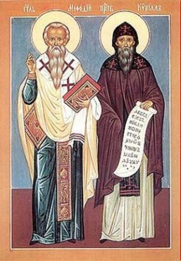
Письменность и грамотность
Письменность у славянских племён зародилась ещё до принятия Христианства. Византийские монахи Кирилл и Мефодий создали славянскую азбуку, в основе которой лежала азбука, существовавшая у восточных, южных и западных славян до их Христианизации. Об этом свидетельствует глиняный сосуд, обнаруженный археологами под Смоленском . На нем написано ГОРУШНА, т.е. сосуд для пряностей. Сохранились сведения и о том, что буквы на Руси в глубокой древности вырезали на деревянных дощечках и называли их РЕЗАМИ. Письменность созданная Кириллом и Мефодием во второй половине IX века, в X веке проникла на Русь.
Кирилла и Мефодий

Slide 5
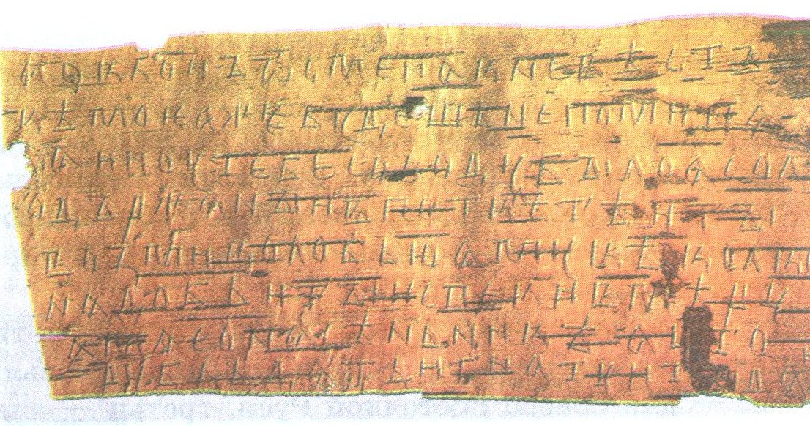
Материал для письма:
1.Береста.
2.Деревянные дощечки.
3. Пергамен – материал, изготовленной из специально выделанной телячьей кожи.
Берестяная грамота

Slide 6
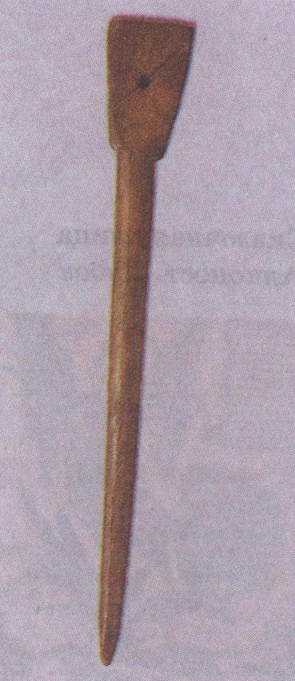
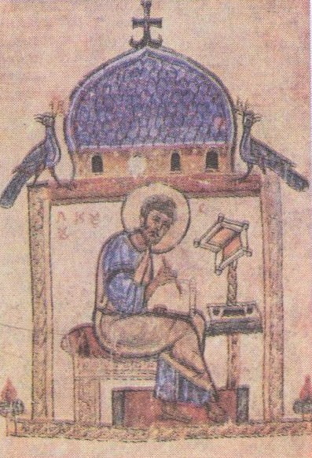
Каждая буква была выписана по строгим правилам – уставу. Книги украшались миниатюрами.
Русские книги были рукописными и очень дорогими.
Писало. 11 век.
Евангелист Лука. Миниатюра 12 век.

Slide 7
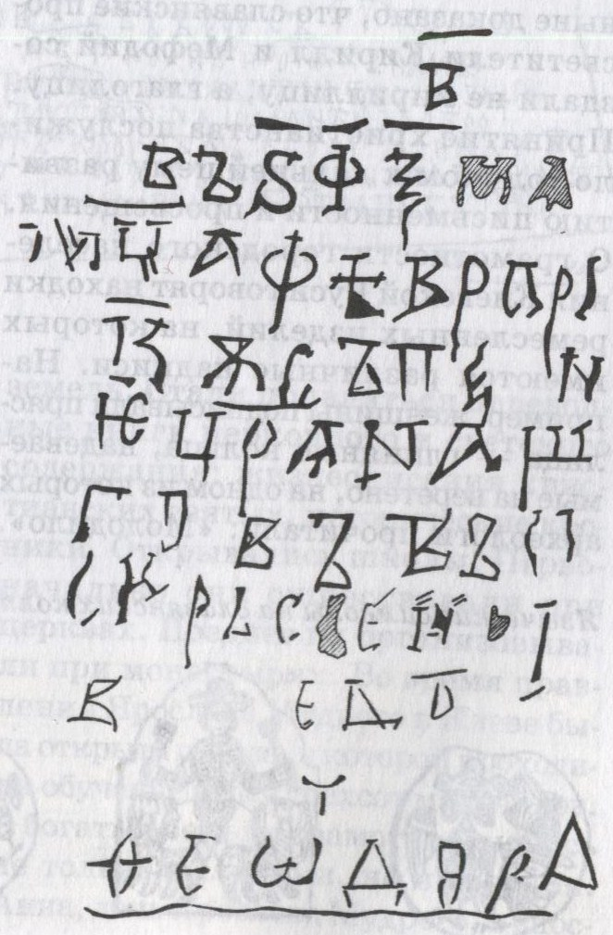
Свидетельством развития грамотности являются и сохранившиеся на стенах надписи – ГРАФФИТИ. Молодому Владимиру Мономаху принадлежит короткая надпись на стене Софийского собора в Киеве. Юный князь вывел: «Ох, тяжко мне!» – и подписался своим христианским именем: Василий.
Записи-граффити на стене Софийского собора в Киеве о смерти «цесаря нашего» Ярослава Мудрого 20 февраля 1054 г.

Slide 8
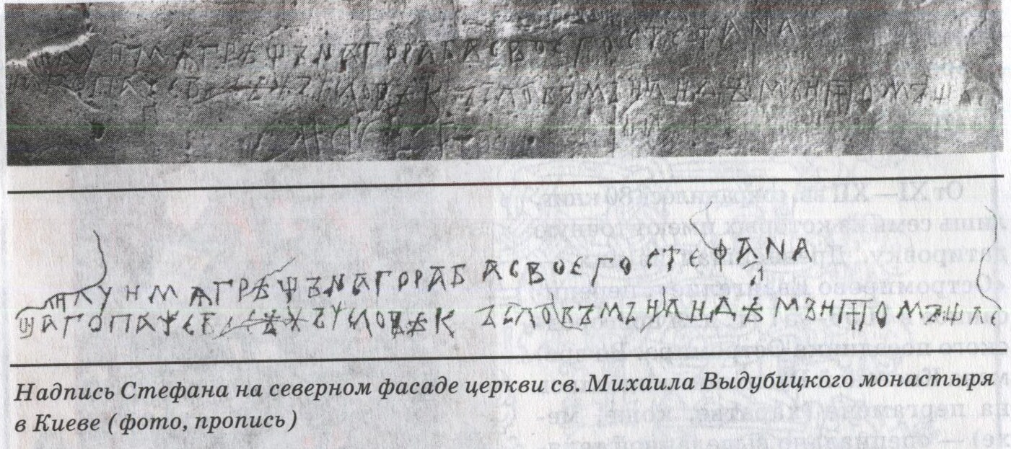

Slide 9
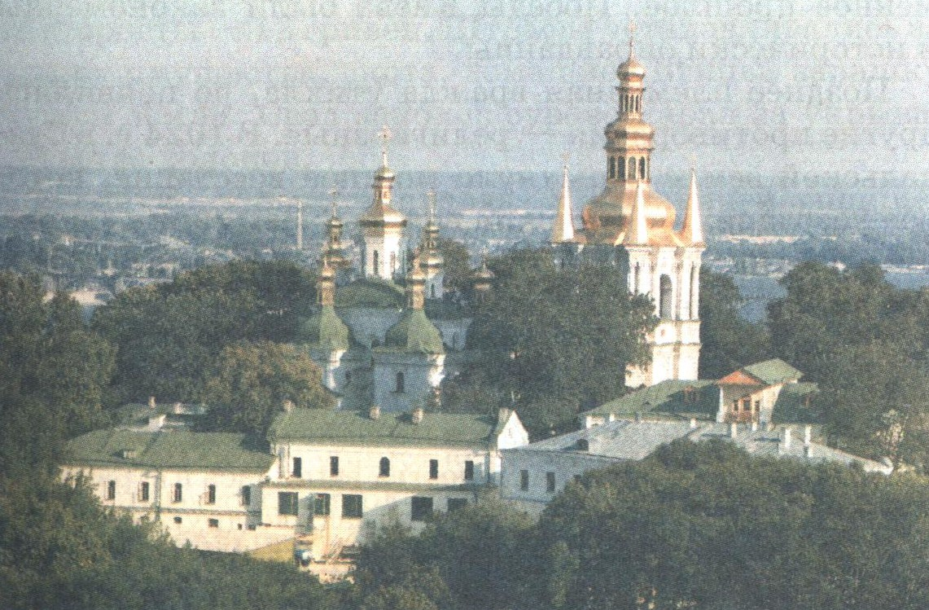
Образование
Школы открывались при церквах и монастырях. Обучение велось на родном языке. В школах учили чтению, письму, основам христианского вероучения, счету.
Киево-Печерский монастырь. Современный вид.

Slide 10
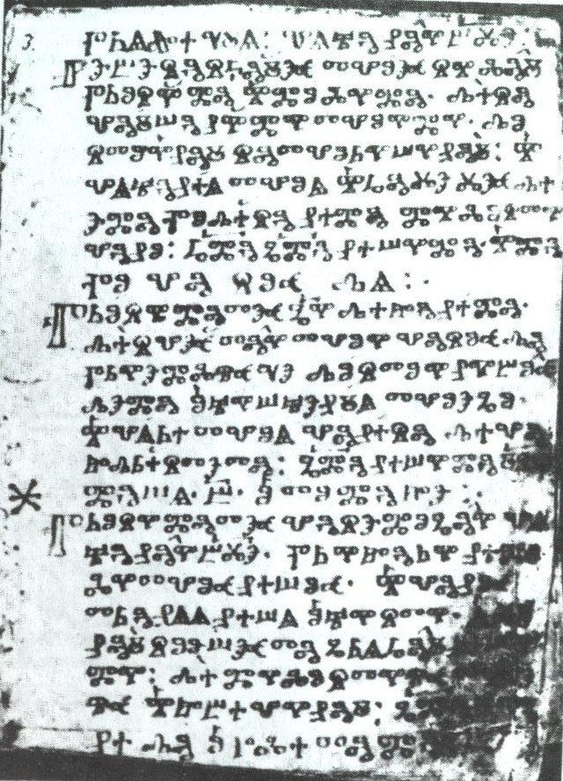
С 11 века в богатых семьях стали учить грамоте не только мальчиков, но и девочек. Сестра Владимира Мономаха Янка, основательница женского монастыря в Киеве, создала в нем школу для обучения девушек.
Киевская глаголическая рукопись.

Slide 11
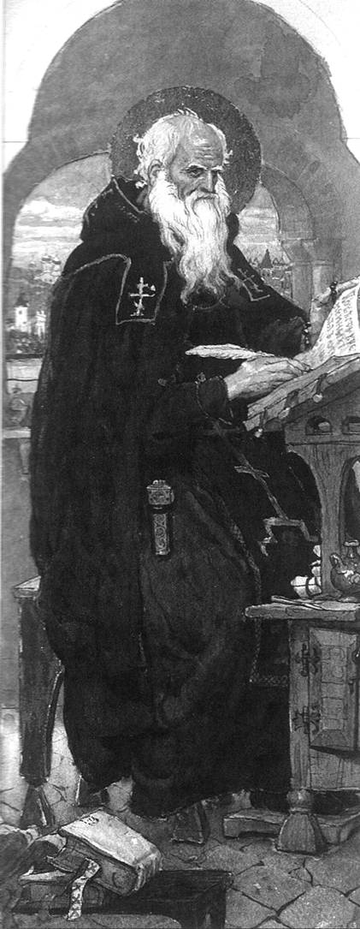
Литература
Первыми литературными
произведениями были
Летописи. Древнейшей
из дошедших до нас
Летописей была
«Повесть временных лет».
Она была создана
около1113 года
монахом Киево-Печерского
монастыря
Нестором.
Нестор-летописец

Slide 12
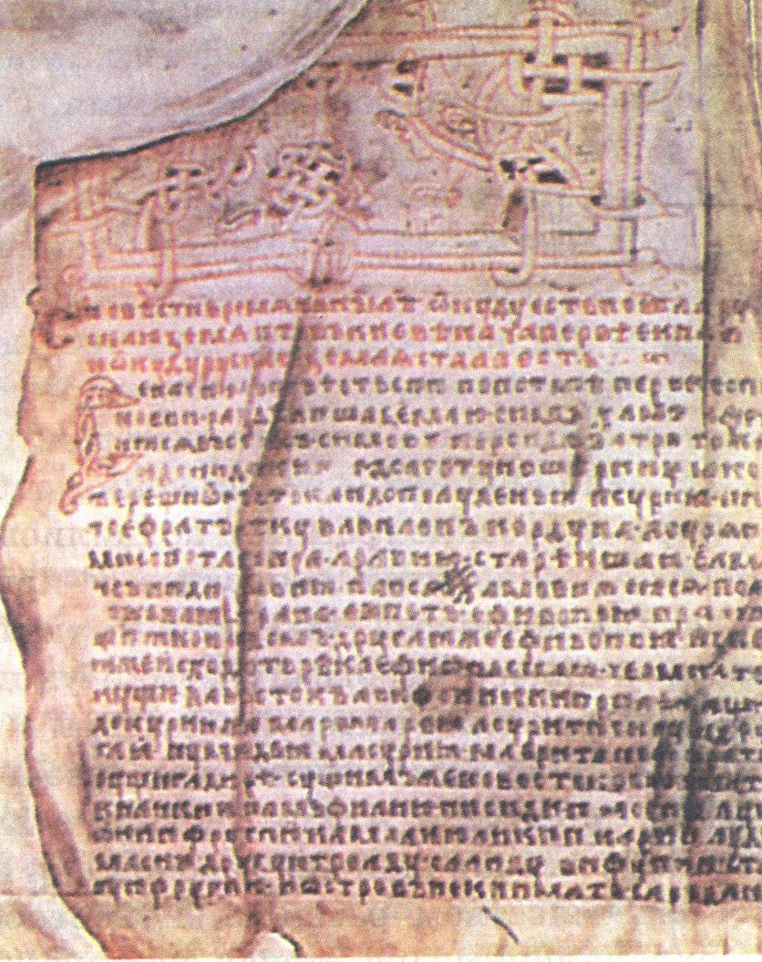
«Повесть временных лет». Начальный лист.

Slide 13
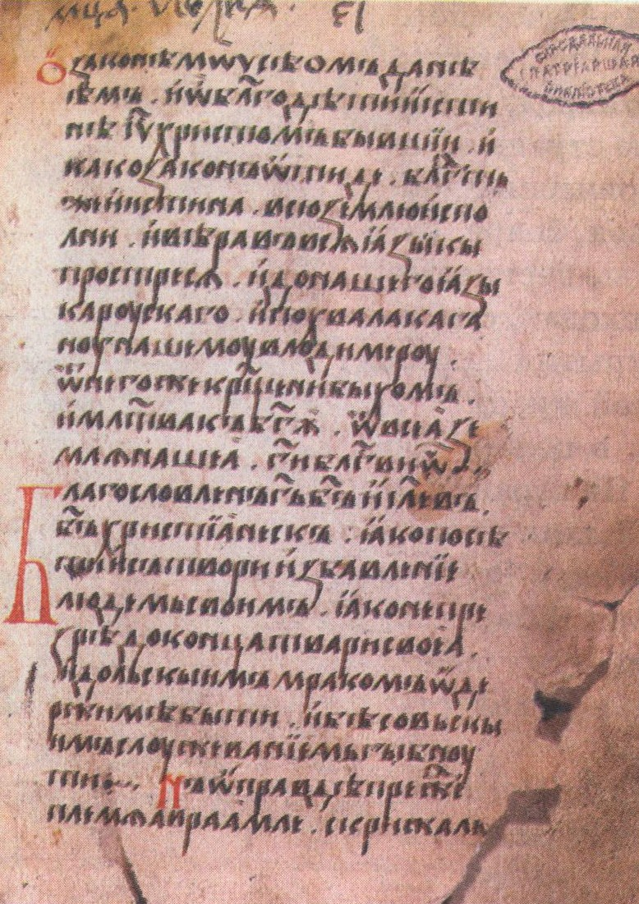
Крупным литератором Древней Руси был Иларион, первый киевский митрополит –уроженец Руси. Он создал целый ряд произведений в жанре слова – торжественного и поучающего обращения. Наиболее известным является его «Слово о законе и благодати». В нем он изложил свой взгляд на историю Руси, на выдающуюся роль христианства в ее становлении и роль Владимира и Ярослава Мудрого в судьбах Русского государства.
«Слово о законе и благодати». Список 16 века.

Slide 14
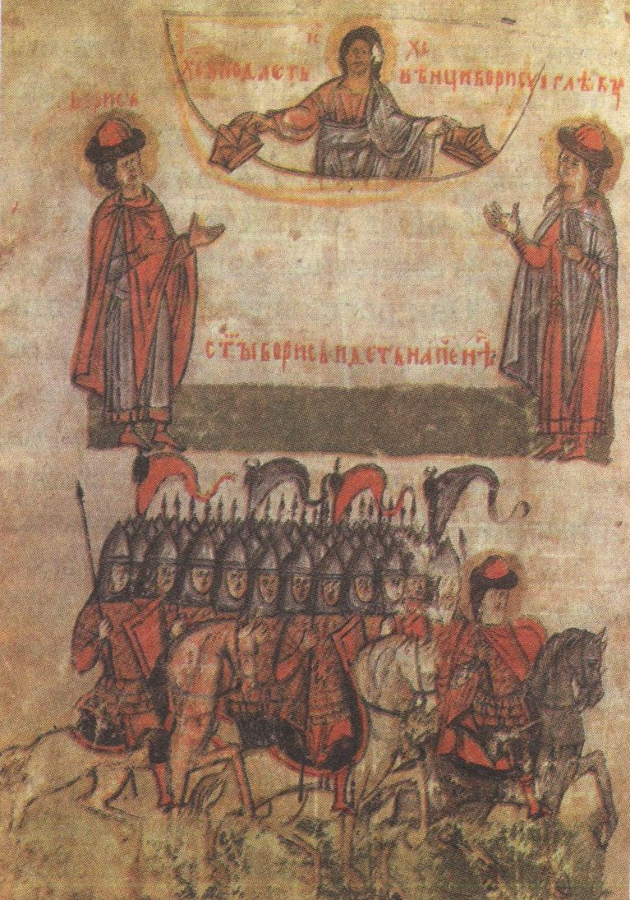
Во второй половине 11 века появилось литературно-публицистическое произведение «Памяти и похвале Владимира», «Сказание о первоначальном распространении христианства на Руси», «Сказание о Борисе и Глебе», монаха Иакова, посвященные истории раннего христианства, которое круто изменило жизнь страны, и судьбам первых христиан.
«Сказание о Борисе и Глебе». Миниатюра. 15 век.

Slide 15
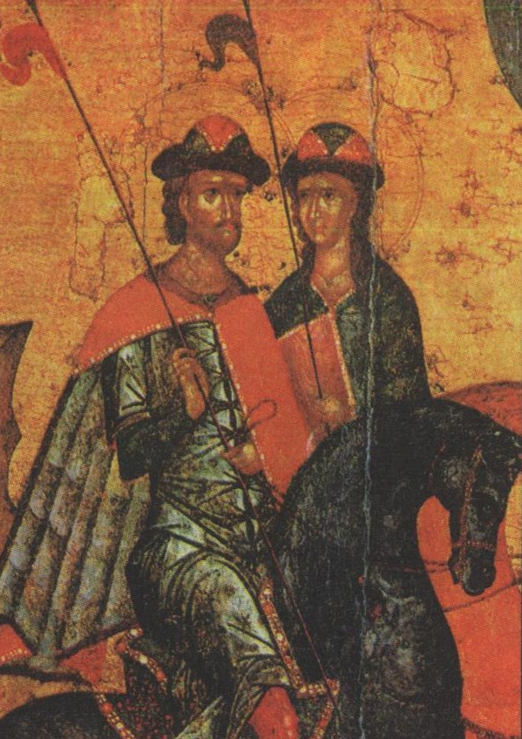
Нестор был одним из первых создателей житий – литературных описаний жизни людей, причисленных православной церковью к лику святых. Нестор написал одно из первых житий Бориса и Глеба.
Борис и Глеб. Фрагмент иконы.

Slide 16
В 12 веке появились первые отечественные мемуары. Это прежде всего знаменитое «Поучение» Владимира Мономаха.
Основные политические идеи «Поучения» во всех трех частях его - те же, что и во всей деятельности Владимира Мономаха. Князь проповедует необходимость сохранять разделение Русской земли между князьями, но одновременно быть объединенными взаимными договорными обязательствами для совместных походов на степь. Простейший пример такого объединения В. В. М. в своем «Поучении» видит в птицах. Птицы весной прилетают из рая, и каждая находит свое, принадлежащее ей место: и «худые» птицы, и сильные. Ни одна не пытается согнать другую и занять лучшее место, но каждая довольствуется своим уделом. Затем В. В. М. проповедует умеренность во всем: в отношении к подчиненным, зависимым, слабейшим. Взаимная уступчивость, трудолюбие, неустанные совместные походы, осторожность, «послушание» и «покорение» старшим, уважение прав младших, - вот, что является идеалом людей княжеского положения и что должно являться основой политического единства Руси.

Slide 17
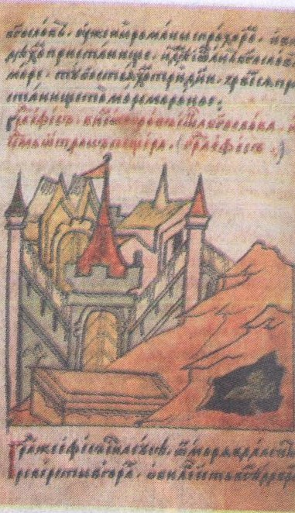
В это же время появилось «Хождение игумена Даниила в святые места». Богомольный русский человек подробно описал свой путь в Иерусалим, к гробу Господню, рассказал о многих своих интересных встречах, в том числе и с крестоносцами.
«Хождение игумена Даниила». Миниатюра.

Slide 18
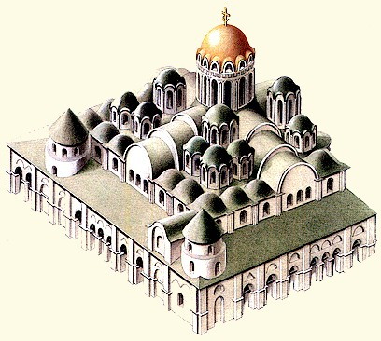
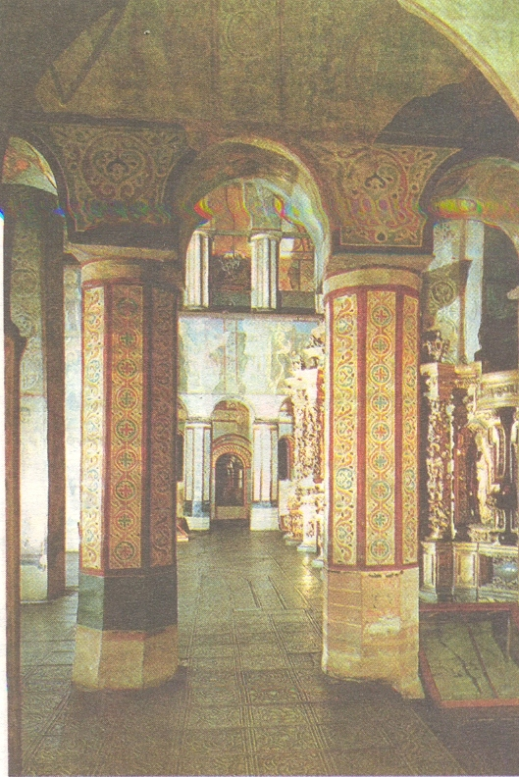
Зодчество.
Софийский собор 11 век.
В г. Киеве
Интерьер Софийского
Собора

Slide 19
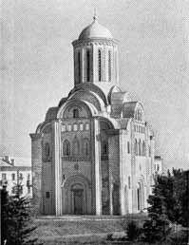
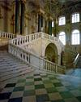
Пятницкая церковь
в Чернигове 12 век.
Интерьер Пятницкой
церкви

Slide 20
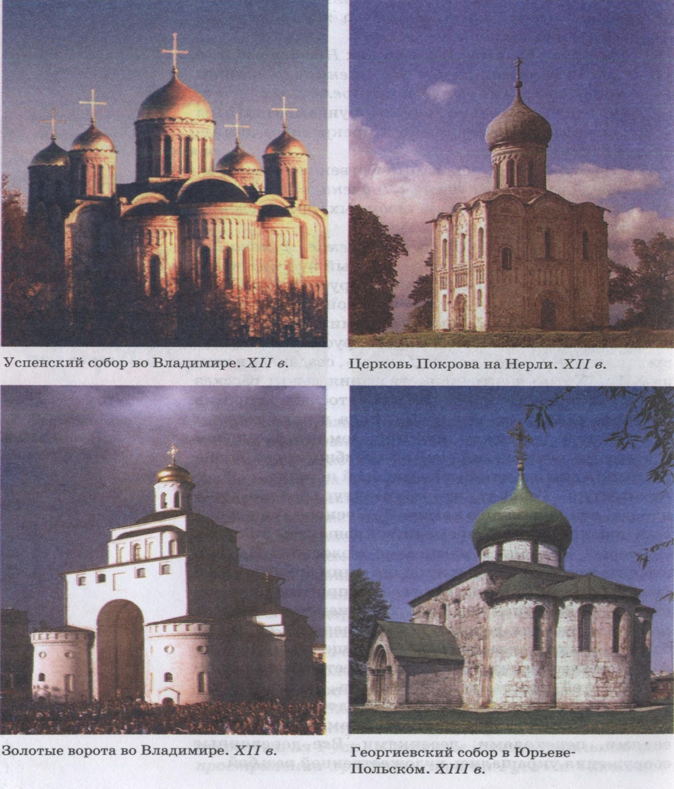

Slide 21
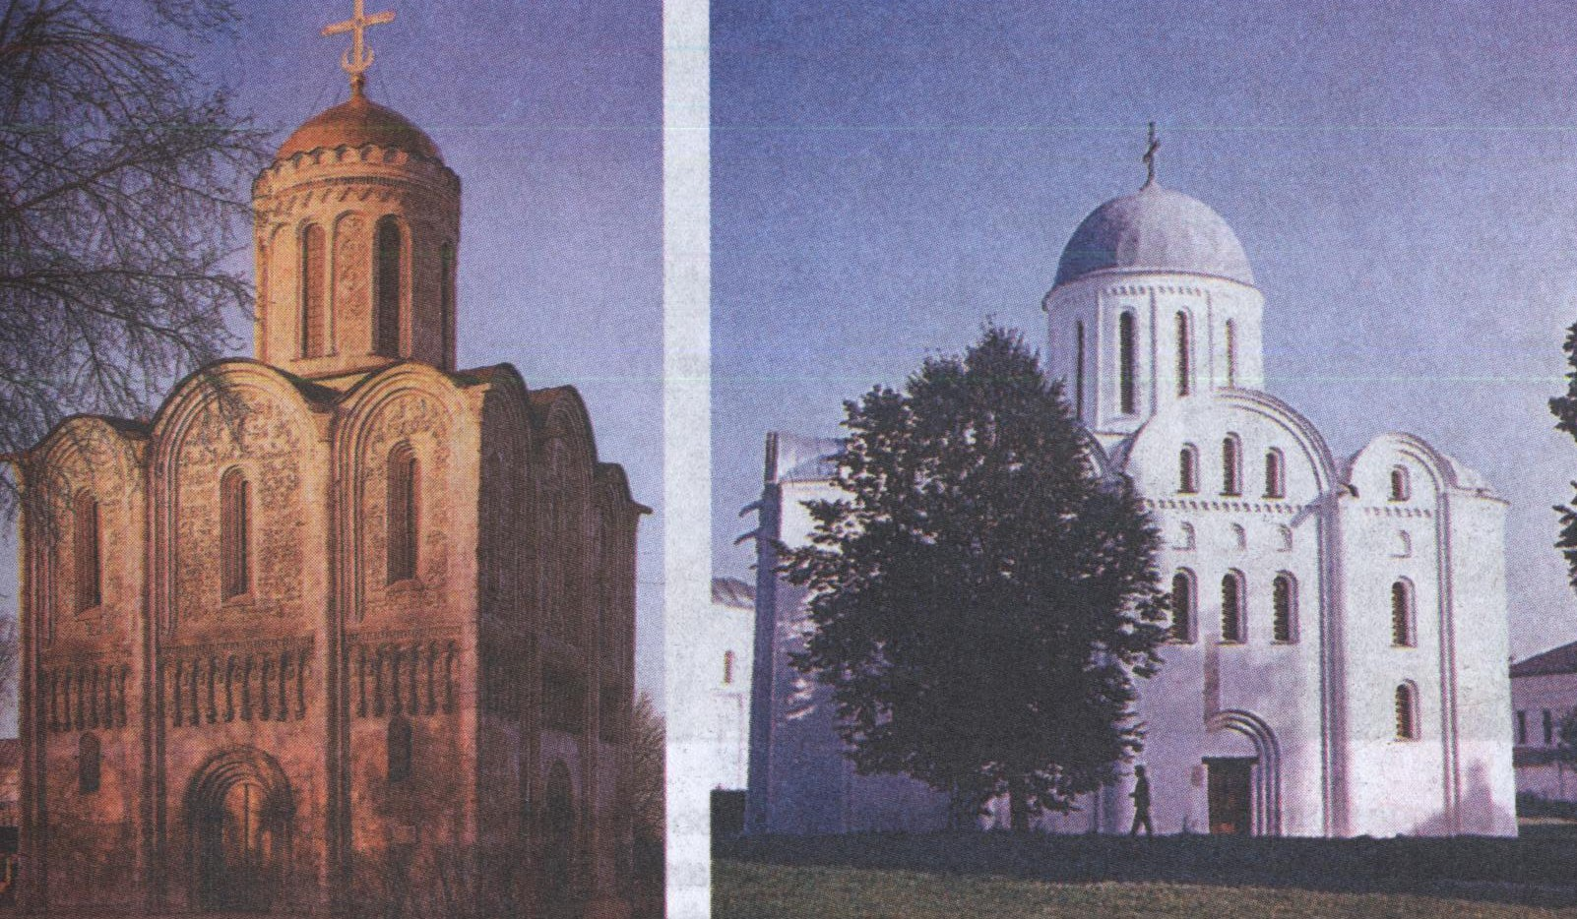
Дмитровский собор во Владимире. 12 век.
Борисоглебский собор в Чернигове. 12 век.

Slide 22
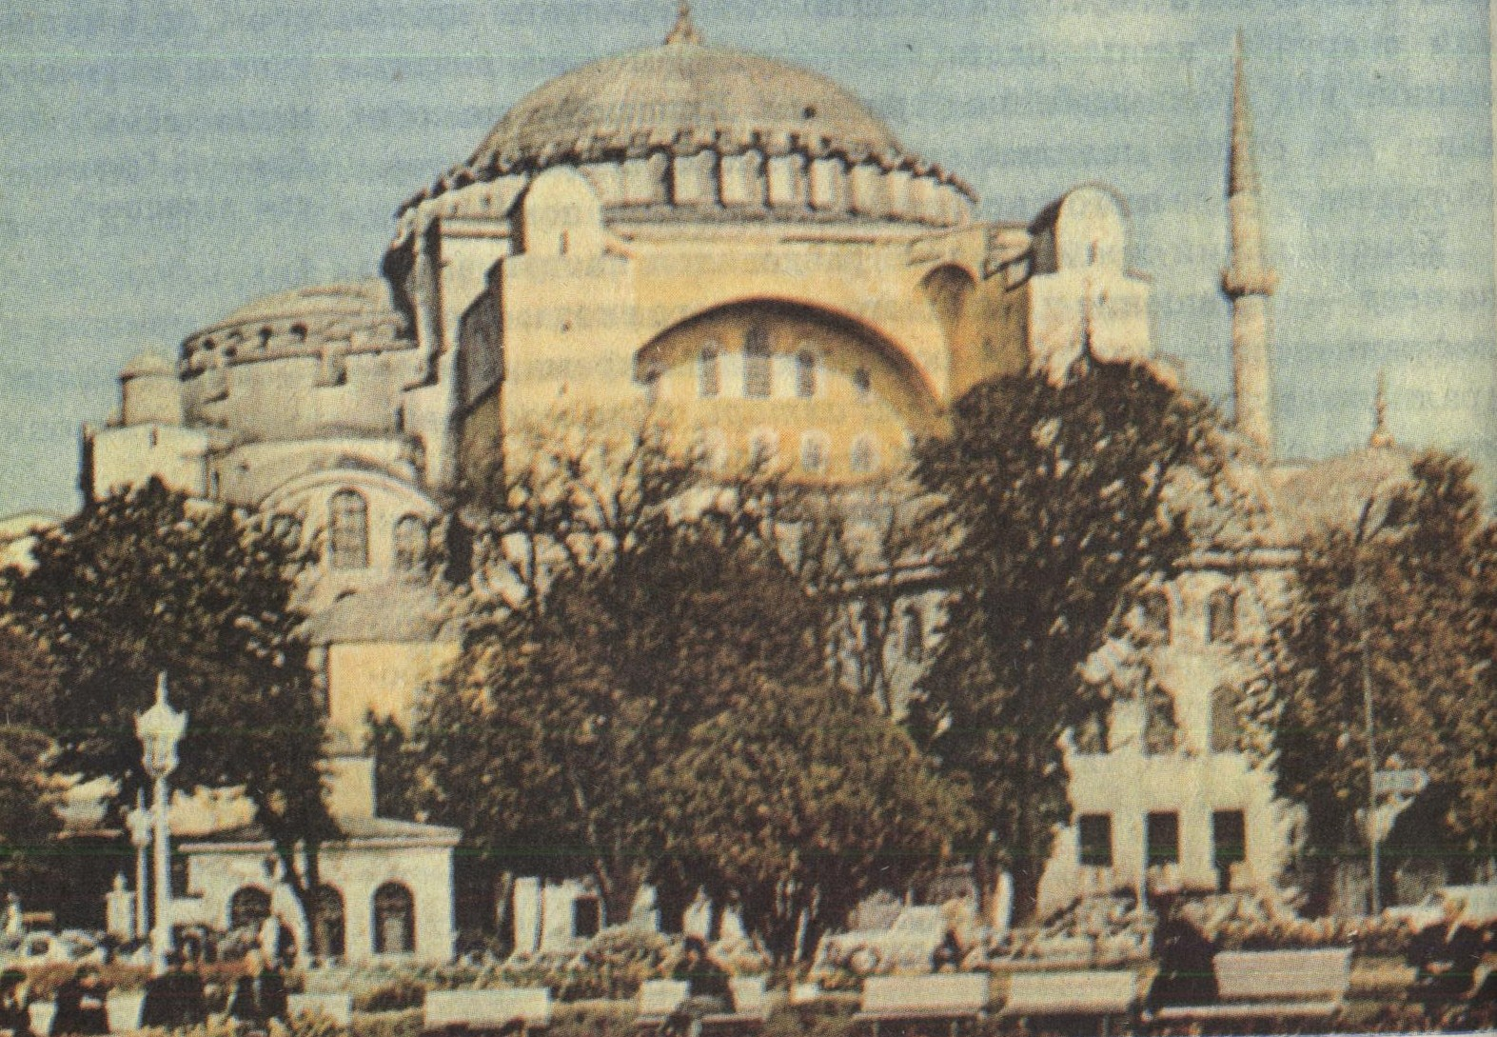
Какое отличие византийских храмов от русских?
Храм св.Софии в Константинополе. 6 век.

Slide 23
Изобразительное искусство
Фрески
мозаика
икона
Резьба по камню

Slide 24
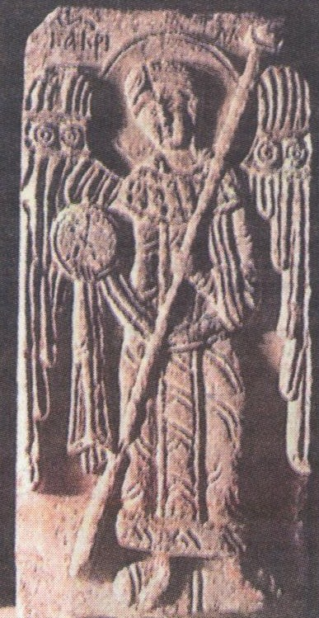
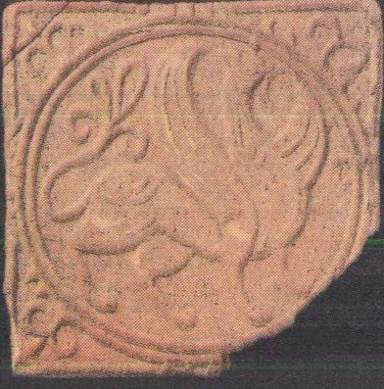
Плитка с рельефом. Галич.12 век.
Архангел. Резьба по камню. 12 век.

Slide 25
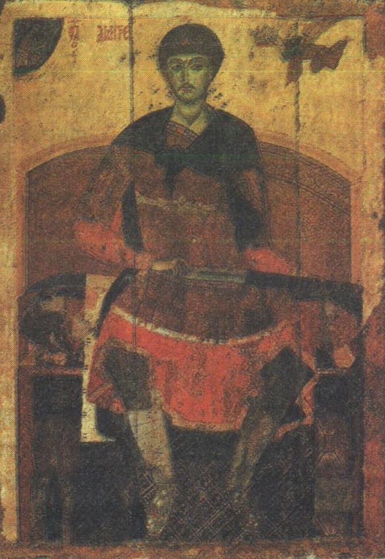
Дмитрий Солунский . Икона. 13 век.

Slide 26
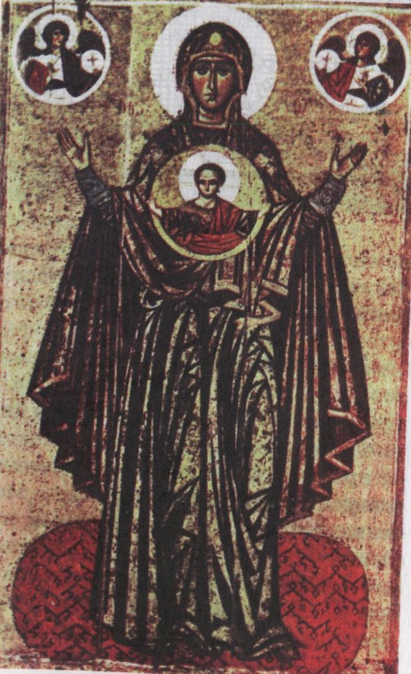
Икона «Знамение». 12 век.
Предположительно киевского происхождения.

Slide 27
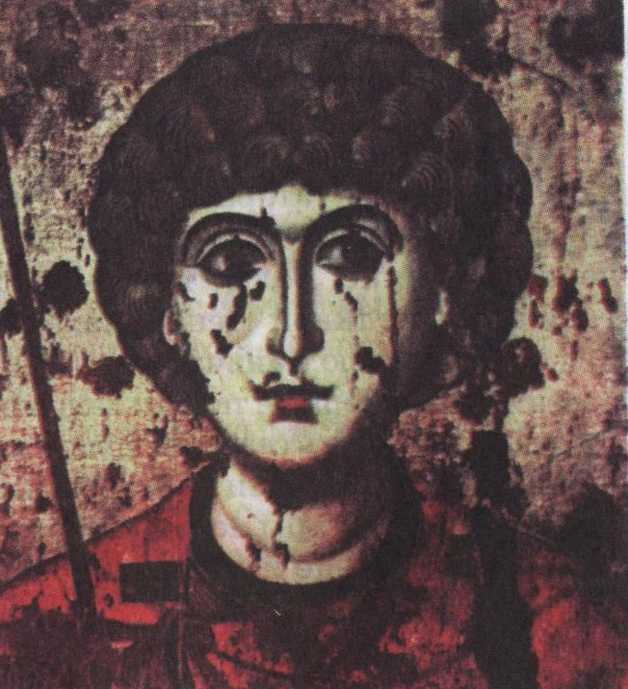
Икона св.Георгия.12 век.

Slide 28
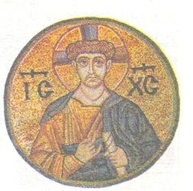
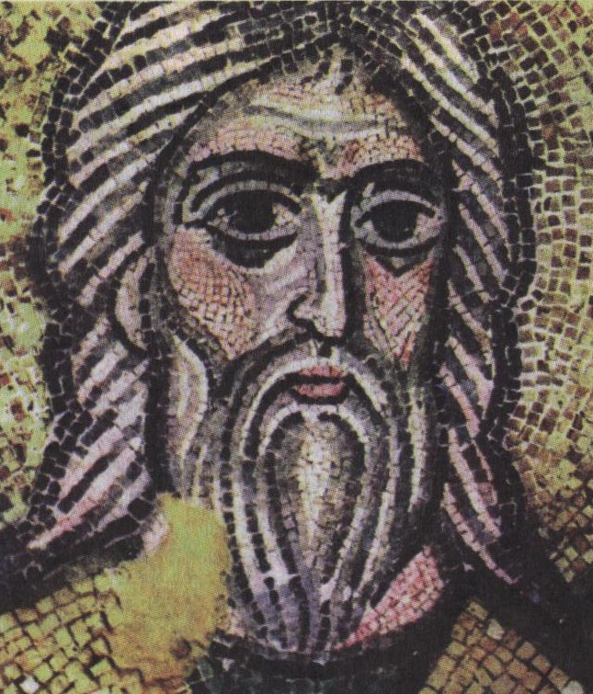
Пророк. Мозаика Софийского собора в Киеве. 11 век.
Иисус Христос. Мозаика из Софийского собора в Киеве

Slide 29
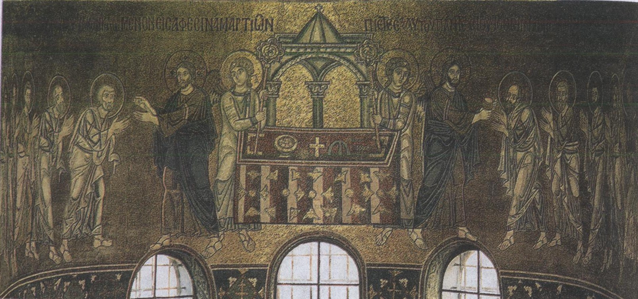
Христос, причащающий апостолов. Мозаика Софийского собора в Киеве. 11 век.

Slide 30
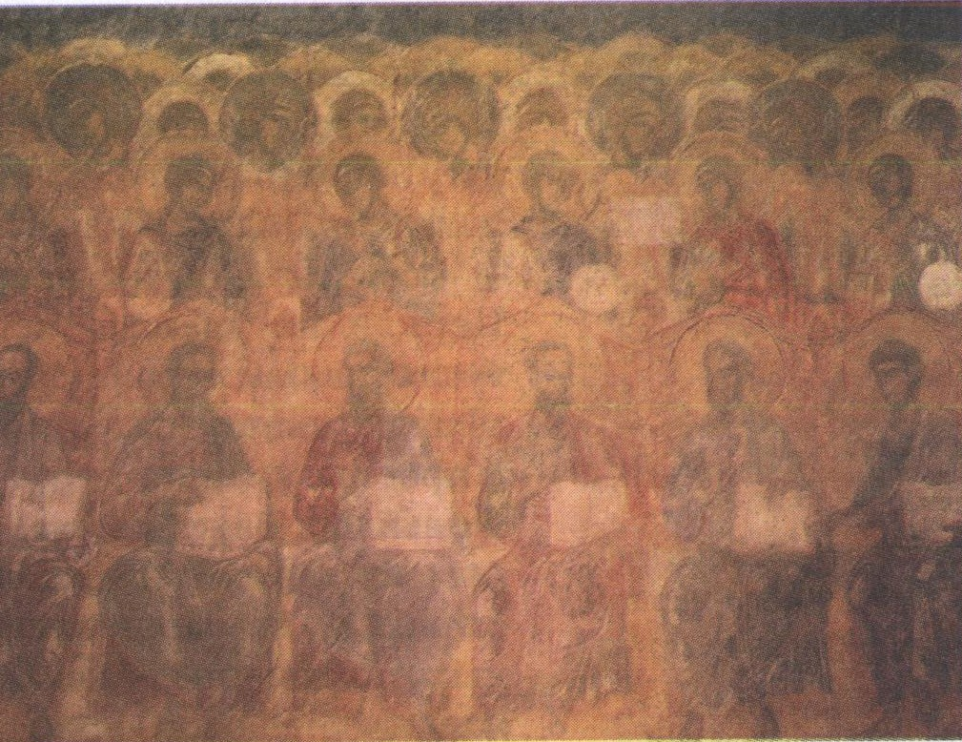
Страшный суд. Фреска Дмитриевского собора.

Slide 32
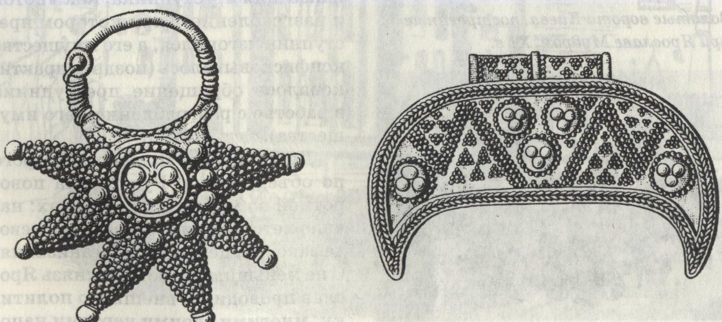
Художественное ремесло.
Серебряный колт и серебряная лунница с зернью и сканью.
Ювелирное изделие «Колт с эмалью»

Slide 33
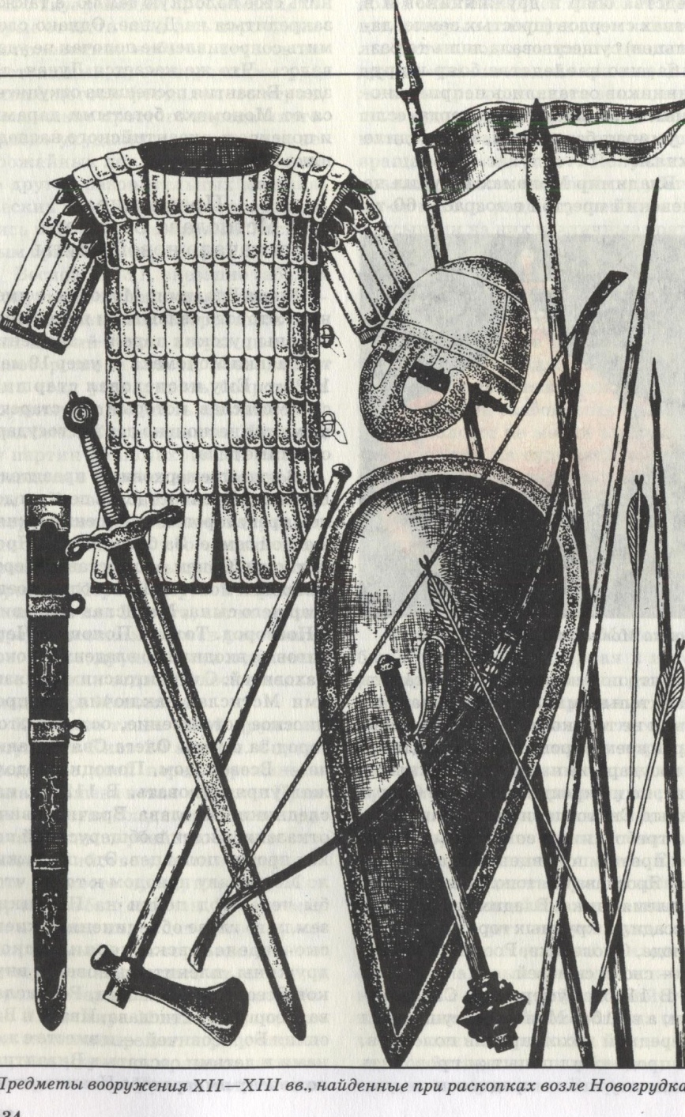

Slide 34
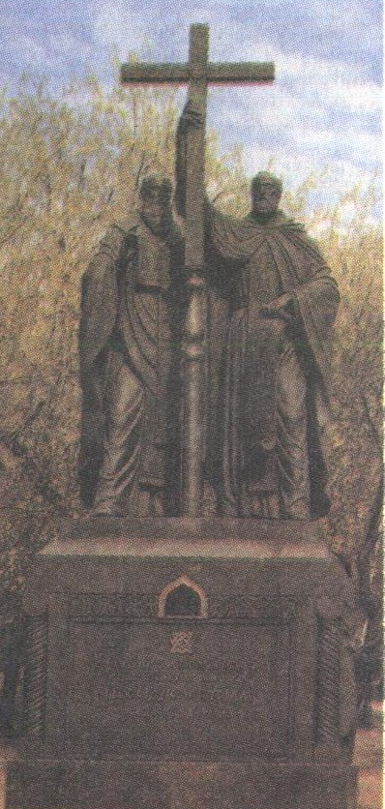
Древнерусское государство отличалось высоким для своего времени уровнем развития культуры. При этом Русь творчески переработала культурные достижения Византии и других соседей, формируя свои самобытные культурные традиции. Древнерусская культура стала неотъемлемой частью мировой культуры.
Памятник Кириллу и Мефодию в Москве. Скульптор В.М.Клыков.

